Slide 1
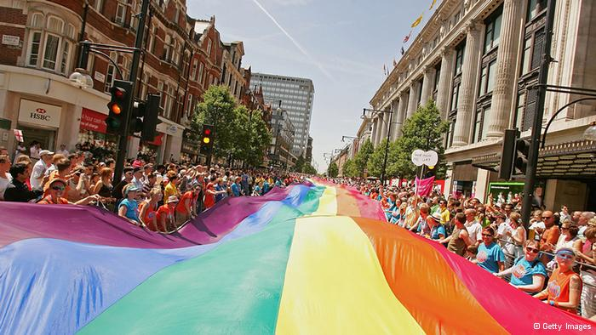
Homosexualität - für viele immer noch ein Tabu
Schutak Violetta

Slide 2
Was ist eigentlich «Homosexualität»?
gleichgeschlechtliches sexuelles Verhalten;
erotisches und romantisches Begehren gegenüber Personen des eigenen Geschlechts;
darauf aufbauende Identität – etwa sich selbst als lesbisch oder schwul zu definieren

Slide 3
Worin besteht die Problematisierung?
wachsende öffentliche Thematisierung von der «Homosexualität» und der damit verbundenen Befürchtung der Jungen, aufgrund solcher Handlungen „womöglich als ‚Schwuler‘ angesehen zu werden;
Diskriminierung:
blöden Sprüchen auf Schulhöfen;
Probleme bei der Jobsuche ;
körperlicher Gewalt und Missbrauch und Verfolgung, usw.

Slide 4
Ursachen der Ausbildung der sexuellen Orientierung
genetische Ursachen (jeder Mensch bereits mit einer bestimmten sexuellen Orientierung zur Welt kommt);
soziale Faktoren als Ursache(jeder Mensch in seiner Kindheit und Jugend von seiner sozialen Umwelt beeinflusst und dementsprechend homo- oder heterosexuell);
Hormonale Ursachen (Stresshormone in der Schwangerschaft für Homosexualität verantwortlich sind);

Slide 5
Diskriminierung marschiert durch Europa
Viele Homosexuelle fühlen sich in Europa nicht sicher. Sie werden ungeachtet geltender Gesetze diskriminiert. Der Staat ist das eine, Bürger sind das andere. Ist eine Gesellschaft möglich, die Homosexualität toleriert?
Traditionelle Werte und Institutionen - wie die Ehe oder klassische Familienmuster - würden in ungewissen Zeiten an Bedeutung gewinnen;
Soziale Ausgrenzung und offene Anfeindung

Slide 6
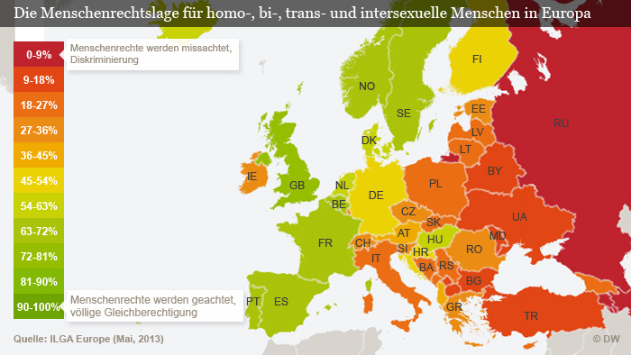
Angst, Isolation und Diskriminierung sind ein alltägliches Phänomen für die LSBT-Gemeinschaft in Europa

Slide 7
Schlussfolgerungen
Sexuelle Handlungen zwischen Männern und zwischen Frauen wurden in verschiedenen Epochen und Kulturen ganz unterschiedlich behandelt: teils befürwortet und toleriert, teils untersagt und verfolgt.
Gleichgeschlechtliche Liebe und Lust sind in allen Gesellschaften und historischen Epochen durch entsprechende Quellen nachweisbar. Dagegen gilt die Entstehung der sexuellen Identität – im Sinne einer klaren Festlegung des Individuums auf eine bestimmte sexuelle Orientierung – heute als das Resultat von Entwicklungen der modernen Gesellschaft.
Die beste Politik zum Schutz der Ehe wäre also mehr Betreuungsplätze einzurichten, mehr für die Vereinbarkeit von Familie und Beruf zu tun, steuerliche Förderung dort zu gewähren, wo Familien Kinder haben. Das schützt die Ehe besser als eine dumpfe Angst vor Homosexuellen.

